Slide 1

Trends in labour migration and migrant work in the Netherlands

Slide 2

Background report The Netherlands
Goal: insights into trends of temporary labour migration and employment conditions of migrant workers in different sectors
Reliability data migrant workers
  Totals
  Sectors
Notes:
Verdubbeling aantal arbeidsmigranten over de afgelopen 10-15 jaar.
Totalen: registraties uwv, alle werkenden die in het buitenland geboren zijn (incl. RNI registraties), maar cijfers gedetacheerden en zelfstandigen minder betrouwbaar (onderrapportage).
Sectoren: geen uitsplitsing van uitzendkrachten
Survey ABU: arbeidsmigranten uitzendkrachten 74% werkt als productie of logistiek personeel.

Slide 4
Notes:
Aandeel migranten dat binnen 3 of 4 jaar na jaar van aankomst Nederland verlaten heeft, stijgt voor EU migranten, maar daalt voor non-EU (40% van non-EU dat in 2019 aankwam is vertrokken uit NL na 3 jaar; onder EU migranten dit aandeel is 55%).

Slide 5
Notes:
(lage) aandeel buitenlandse werknemers in de zorg, niet veranderd in de laatste 10-15 jaar; in tegenstelling tot industrie en handel.

Slide 6
Notes:
Aandeel werkenden op of net boven minimumloon. 55% Polen verdient minder dan 15 euro per uur, dit aandeel is 64% onder Roemenen en 73% onder Bulgaren. Deze aandelen zijn hoger voor de uitzendsector.

Slide 7



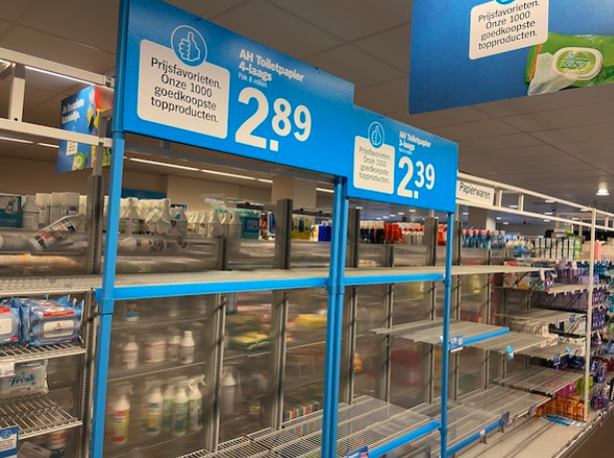

Slide 8
